Slide 1
Формирование математических представлений в процессе решения проблемных ситуаций
Консультация для педагогов

Slide 2
Проблемная ситуация - ситуация, с которой начинается процесс размышления. Осознание трудностей, невозможность разрешить их привычным путем побуждают ребенка к активному поиску новых средств и способов решения задачи и открытию мира математики.
Процесс постановки и решения проблемной ситуации состоит из следующих этапов:
- постановки, формулирования проблемы;
- выдвижения предположений и гипотез;
- выбора, проверки, обоснования гипотез;
- подведения итогов, вывод.
Для того чтобы правильно поставить и успешно разрешить проблему, необходимо разделять деятельность педагога и деятельность ребенка.

Slide 3
Решая проблемную ситуацию, ребенок сравнивает и сопоставляет, устанавливает сходство и отличие. Так он открывает мир чисел и фигур. Анализируя маленькие математические проблемы, ребенок учится ориентироваться в окружающем мире, проявлять инициативу, высказывать собственную позицию и принимать чужую. Развиваются его творческие способности.
Деятельность педагога предполагает создание проблемной ситуации, формулировку проблемы, управление поисковой деятельностью детей, подведение итогов.
Деятельность ребенка включает в себя «принятие» проблемной ситуации, формулировку проблемы, самостоятельный поиск, подведение итогов.
Организовать поисковую деятельность помогут различные приемы решения проблемных ситуаций, учитывающие степень само­стоятельности детей и меру помощи взрослого. Это могут быть:
система вопросов, переформулирование условий задачи;
наводящие задачи или задачи-подсказки;
цепочка наводящих задач;
готовый вариант решения.

Slide 4
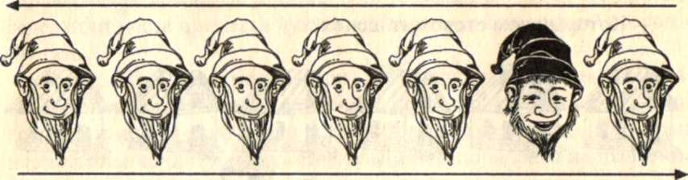
Ситуация 1. «Который гномик будет вратарем?»
Порядковый счет: порядковый номер предмета зависит от того, с какой стороны начинается счет. Количественный и порядковый счет.
Сюжет. Гномики захотели участвовать в футбольном матче. Чтобы выбрать вратаря, они встали в ряд. Все решили, что вратарем будет гномик в темном колпачке.
Белоснежка. Вратарем будет гномик, который стоит на шестом месте.
Гн о м. Но я стою на втором месте.
Вопросы. Кто прав? На каком по порядку месте стоит гномик в темном колпачке? Варианты ответов.
Гномик в темном колпачке стоит на шестом месте.
Гномик в темном колпачке стоит на втором месте.
Вывод. Когда предметы расположены в ряд (линейно упорядо­чены), номер предмета зависит от направления счета

Slide 5
Ситуация 2. «Каждый хочет быть первым»
Порядковый счет: начало (точка) отсчета. Использование при счете по­рядковых числительных.
Сюжет. Педагог напоминает детям, что в году двенадцать месяцев, в каждом месяце -четыре недели, а каждая неделя состоит из семи дней. Затем он говорит, что неделя начинается с понедельника, и дальше рассказывает о днях недели:
«Однажды дни недели поспорили:
— Почему Понедельник все время первый? — заволновалась Среда.
— А я всегда первый, — заявил Понедельник.»
Вопросы. С понедельника начинается неделя. Но всегда ли с по­недельника начинается месяц? Всегда ли первое число приходится на понедельник?
Варианты ответов.
В понедельник — всегда первое число.
Не знаю.
В понедельник может быть любое число.
Решение проблемы. Какой ответ правильный? Педагог предлагает детям поиграть в дни недели, ведь из них состоит месяц. Дети стро­ятся в круг — это «месяц». Затем педагог разбивает их на недели, на­чиная с понедельника.
Пересчитываясь по порядку, они открывают для себя, что поне­дельник может быть первым, вторым, пятнадцатым и даже двадцать вторым, то есть верен третий вариант ответа.
Вывод. Если «построить» месяц из недель и считать по порядку дни недели, как дни месяца, то на понедельник будет приходиться несколько чисел.

Slide 6
Ситуация 3. «Кого больше?»
Практические способы сравнения множеств: счет, построение парами.
Сюжет. На музыкальном занятии дети разучивают танец к празд­нику. Прежде чем дети встанут парами, музыкальный руководитель предлагает им сравнить количество мальчиков и девочек на рисунке.
Вопрос. Как можно узнать, кого больше (меньше) — мальчиков или девочек?
Варианты ответов.
Сосчитать мальчиков и девочек и сравнить полученные числа.
Соединить линиями мальчиков и девочек в пары.
Решение проблемы. Одни дети пересчитывают мальчиков и дево­чек, чтобы узнать, сколько их, а затем сравнивают полученные чис­ла (9 и 10). Они замечают, что мальчиков меньше, потому что число 9 меньше числа 10.
Другие дети «открывают» новый способ — графический, и выяс­няют, что одной девочке не хватает пары, значит, девочек больше, чем мальчиков. Оба способа верны.
Вывод. Множество предметов можно сравнить и с помощью сче­та, и построением парами.

Slide 7
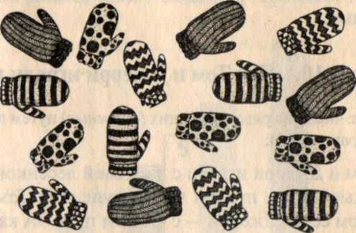
Ситуация 4. «Сколько детей в группе?»
Счет предметов по парам.
Сюжет. На батарее лежали варежки.
Вопросы. Можно ли узнать, сколько детей было на прогулке? Как это сделать?
Варианты ответов.
Чтобы узнать количество детей, надо узнать количество варежек.
Если варежки сложить парами и пересчитать их, то можно узнать количество детей.
Решение проблемы. Кто-то из детей пересчитывает варежки. Ва­режек шестнадцать, значит, и детей — шестнадцать. Тогда у каждого получается по одной варежке. Другие замечают ошибку, ведь у каж­дого должно быть по две варежки. Дети выбирают другой способ, они складывают варежки парами. Для этого можно использовать графические линии.
Получилось восемь пар, значит, на прогулке было восемь детей. Правильный ответ — второй.
Вывод. Количество детей равно количеству пар варежек.

Slide 8
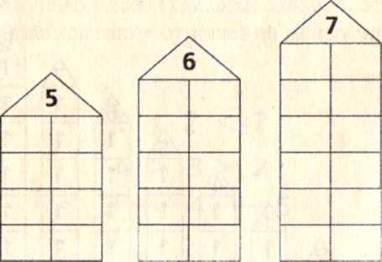
Ситуация 5. «Как растут дома из чисел?
Варианты составления одного числа из двух меньших чисел. Зависи­мость количества вариантов от величины числа.
Сюжет. В городе чисел появилась новая улица. В трех домах живут числа 5, 6 и 7. На каждом этаже будут жить два числа?
Вопрос. Какие это числа? Варианты ответов.
1. На этажах поселятся числа, которые меньше 5 (6, 7).
2. Поселятся такие два числа, которые в сумме составят число 5
(6, 7).
3. Поселятся любые два числа.
Решение проблемы. Ребята, выбирая подходящие карточки с чис­лами, заселяют дома так.
Каждый из детей рассказывает, какими числами он заселил свой домик: 5 — это 4и1;Зи2;2иЗ;1и4;6 — это 5и1;1и5;4и2;3и 3; 7 — это 6 и 1; 1 и 6; 5 и 2; 2 и 5; 4 и 3; 3 и 4.
Так они убеждаются в правильности второго ответа.
Вывод. Каждое число, кроме единицы, можно составить из двух меньших чисел.

Slide 9
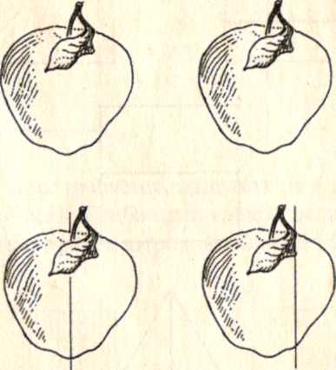
Ситуация 6. «Раздели на половины»
Деление целого числа на две равные части. Разные способы деления.
Сюжет. У Тома и Джерри было два одинаковых по размеру яблока. Они решили каждое яблоко разделить на две равные части. Вот как они их разделили.
Вопрос. Какие части можно назвать половинами?
Варианты ответов.
Половинами можно назвать части яблока и у Тома, и у Джерри.
Половинами можно назвать части яблока у Тома.
Решение проблемы. Дети берут два яблока и делят их на части, как это сделали Том и Джерри. Сравнивая полученные части, они убеждаются в их равенстве и неравенстве. Все замечают, что Том и Джерри разделили яблоко на две части. Однако части, которые по­лучились у Джерри, не равны, их нельзя назвать половинами. Том разделил яблоко на две равные части, т. е. на половины. Он оказался прав. Второй ответ правильный.
Вывод. Половины (1/2) получаются при делении предмета на две равные части.

Slide 10
Ситуация 7. «Измерь дорожки шагами»
Измерение длины шагами.
Сюжет. Том и Джерри решили узнать длину дорожки и стали из­мерять ее шагами. Том сообщил Джерри, что длина дорожки — 5 шагов. Джерри удивился, ведь у него получилось, что длина дорожки равна 10 шагам.
Вопрос. Почему получилось разное количество шагов (10 и 5)? Варианты ответов.
Том и Джерри измеряли разные дорожки.
У Тома большие шаги, а у Джерри — маленькие.
Решение проблемы. Первое предложение отклоняется, поскольку по условиям задачи измеряется одна дорожка. Обсуждая второй ва­риант ответа, дети отмечают разницу в мерках-шагах Тома и Джерри.
Это правильно, но дети не видят связи между длиной дорожки, вели­чиной шагов и результатом.
Далее педагог обращает внимание на связь количества и размера шагов. Дети рассуждают: «У Тома большие шаги — их получилось пять, а у Джерри маленькие шаги, поэтому их „уложилось" больше — де­сять». Выявленная закономерность формулируется вместе с педагогом.
Вывод. Чем больше мерка, тем меньше число, и, наоборот, чем меньше мерка, тем больше число.

Slide 11
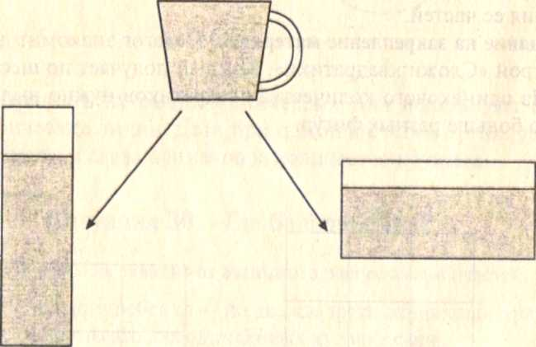
Ситуация 8. «Как помочь повару?»
Количество вещества не зависит от формы сосуда.
Сюжет. Повар детского сада обращается к детям с просьбой-пред­ложением: «Я знаю, что вы любите гречневую кашу. К сожалению, на кухне сломались весы. И я не могу узнать, сколько взять крупы для ка­ши. Помогите мне. В каждую баночку (банки разного размера) нужно насыпать по одному бокалу крупы». Дети выполняют задание.
Вопросы. В какой банке крупы больше? Почему?
Варианты ответов.
Крупы больше в высокой банке.
Крупы меньше в широкой банке.
Крупы в обеих банках поровну.
Вывод. Количество вещества (объем) сохраняется независимо от формы сосуда.

Slide 12
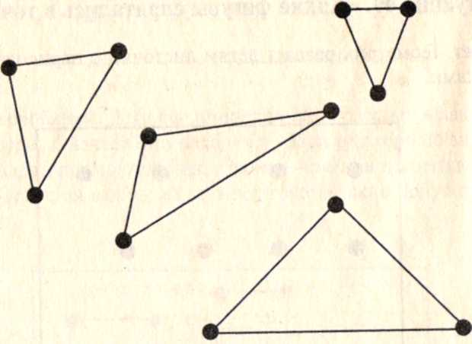
Ситуация 9. «Какие фигуры спрятались в точках?»
Сюжет. Геометрик раздает детям листочки с нарисованными на них точками.
Вопрос. Какие фигуры можно увидеть на этом рисунке? Варианты ответов.
Три четырехугольника.
Квадрат.
Точки.
Решение проблемы. Большинство детей увидели и нарисовали три четырехугольника.
Никто из детей не нарисовал четыре треугольника. Чтобы помочь детям, педагог рисует один треугольник. Остальные треугольники они находят и рисуют сами.

Slide 13
Ситуация 10. «Чем отличаются треугольники?»
Сюжет. На столах у детей лежат разные материалы: цветная бумага, счетные палочки, детали конструкторов, проволока, веревочка. Педагог предлагает детям сделать треугольник из любого материала.
Одни дети вырезают треугольник из бумаги, другие выкладывают стороны треугольника из деталей конструктора и счетных палочек, третьи используют проволоку и веревочку.
Вопрос. Чем отличаются треугольники?
Варианты ответов.
Треугольники сделаны из разного материала.
Одни треугольники вырезали из бумаги, а другие выкладывали.
Треугольники отличаются цветом и формой. Все варианты ответов оказались верными.
Решение проблемы. Педагог, обобщая ответы детей, обращает их внимание на более сложные отличия, используя силуэтные и кон­турные модели треугольников.
Силуэтная модель треугольника позволяет продемонстрировать детям понятие о внутренней области фигуры. Для этого треугольник вырезается из бумаги. Контурная модель треугольника выделяет гра­ницу фигуры.
Вывод. Модели треугольников могут отличаться цветом, формой, размерами, материалом и способом получения.

